Slide 1
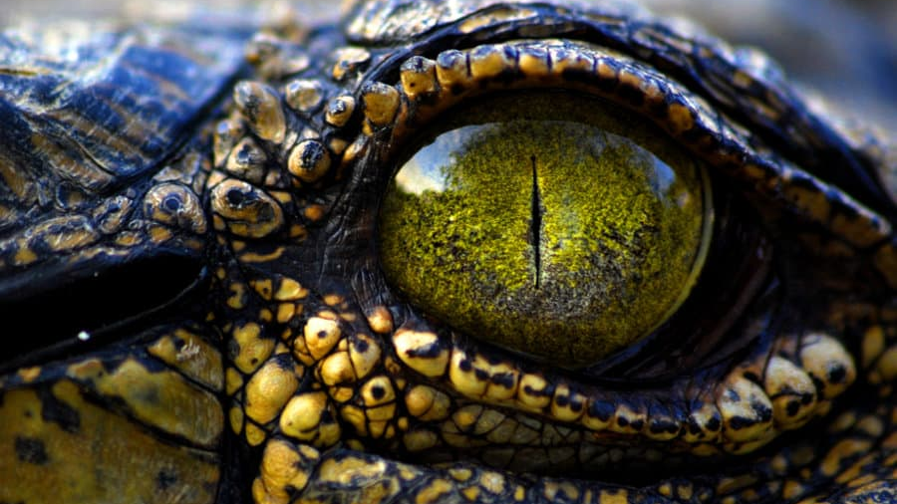
Répteis
Professor: Gabriel Flausino

Slide 2
Tópicos importantes
1O salto evolutivo para fora da água.
2Adaptações fisiológicas vitais (pele, pulmões, excreção).
3O papel fundamental do ovo amniótico.
4Diversidade estrutural e cladística (crocodilos a dinossauros aviários).

Slide 3
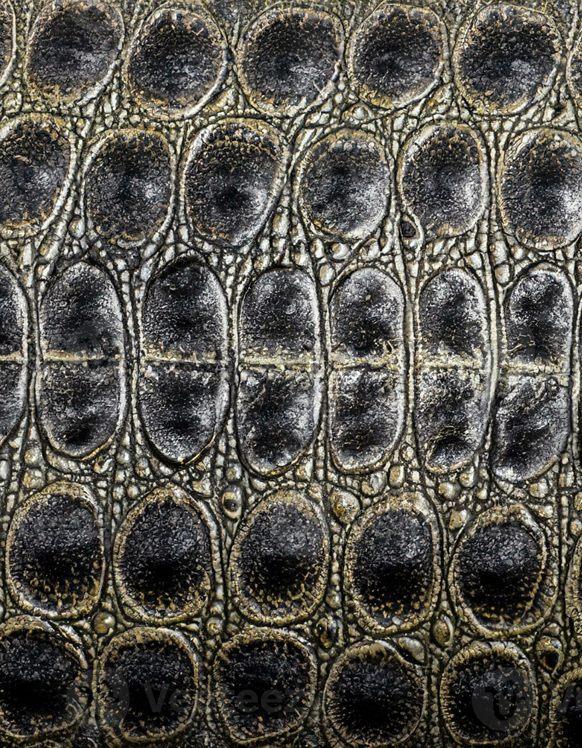
A Ruptura Evolutiva
A transição para a vida fora da água exigiu transformações anatômicas e reprodutivas.
Diferentemente dos peixes (totalmente aquáticos) e dos anfíbios (que representam uma fase de transição e mantêm forte dependência da água para evitar a desidratação e realizar a reprodução), os répteis foram os primeiros vertebrados a superar completamente as restrições hídricas.
Essa emancipação exigiu repensar o corpo inteiro: desde a impermeabilização da barreira externa da pele, até a nova mecânica de respiração puramente pulmonar e o modo de gerar filhotes.

Slide 4
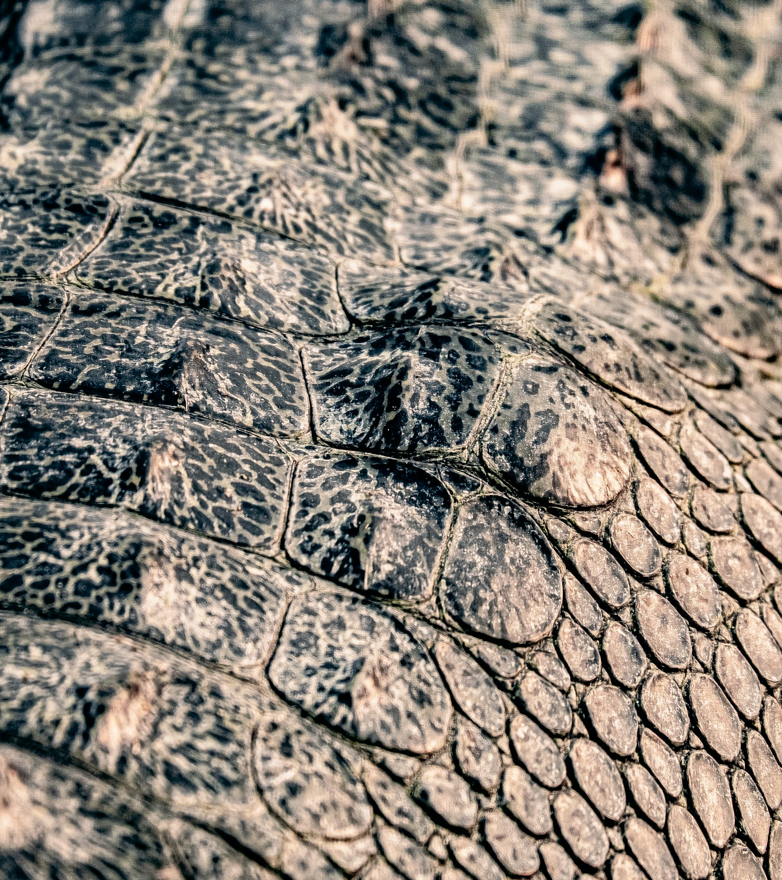
Fisiologia de Sobrevivência
Pele queratinizada impermeável e pulmões septados garantiram a adaptação.
Tegumento (Couro)
Grossa, seca e rica em queratina. Diferente da pele úmida dos anfíbios, não possui glândulas mucosas, evitando a perda de água corporal em ambientes áridos.
Pulmões Parenquimatosos
A pele queratinizada inviabiliza a respiração cutânea. Dobras e trabéculas internas aumentam a área de superfície pulmonar, otimizando a captação de oxigênio pelo ar.

Slide 5
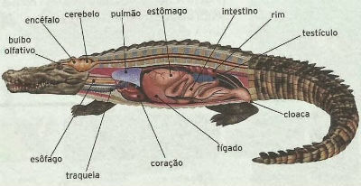
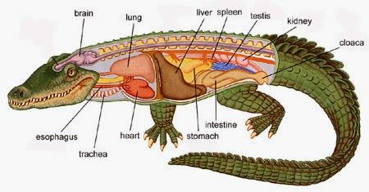

Slide 6
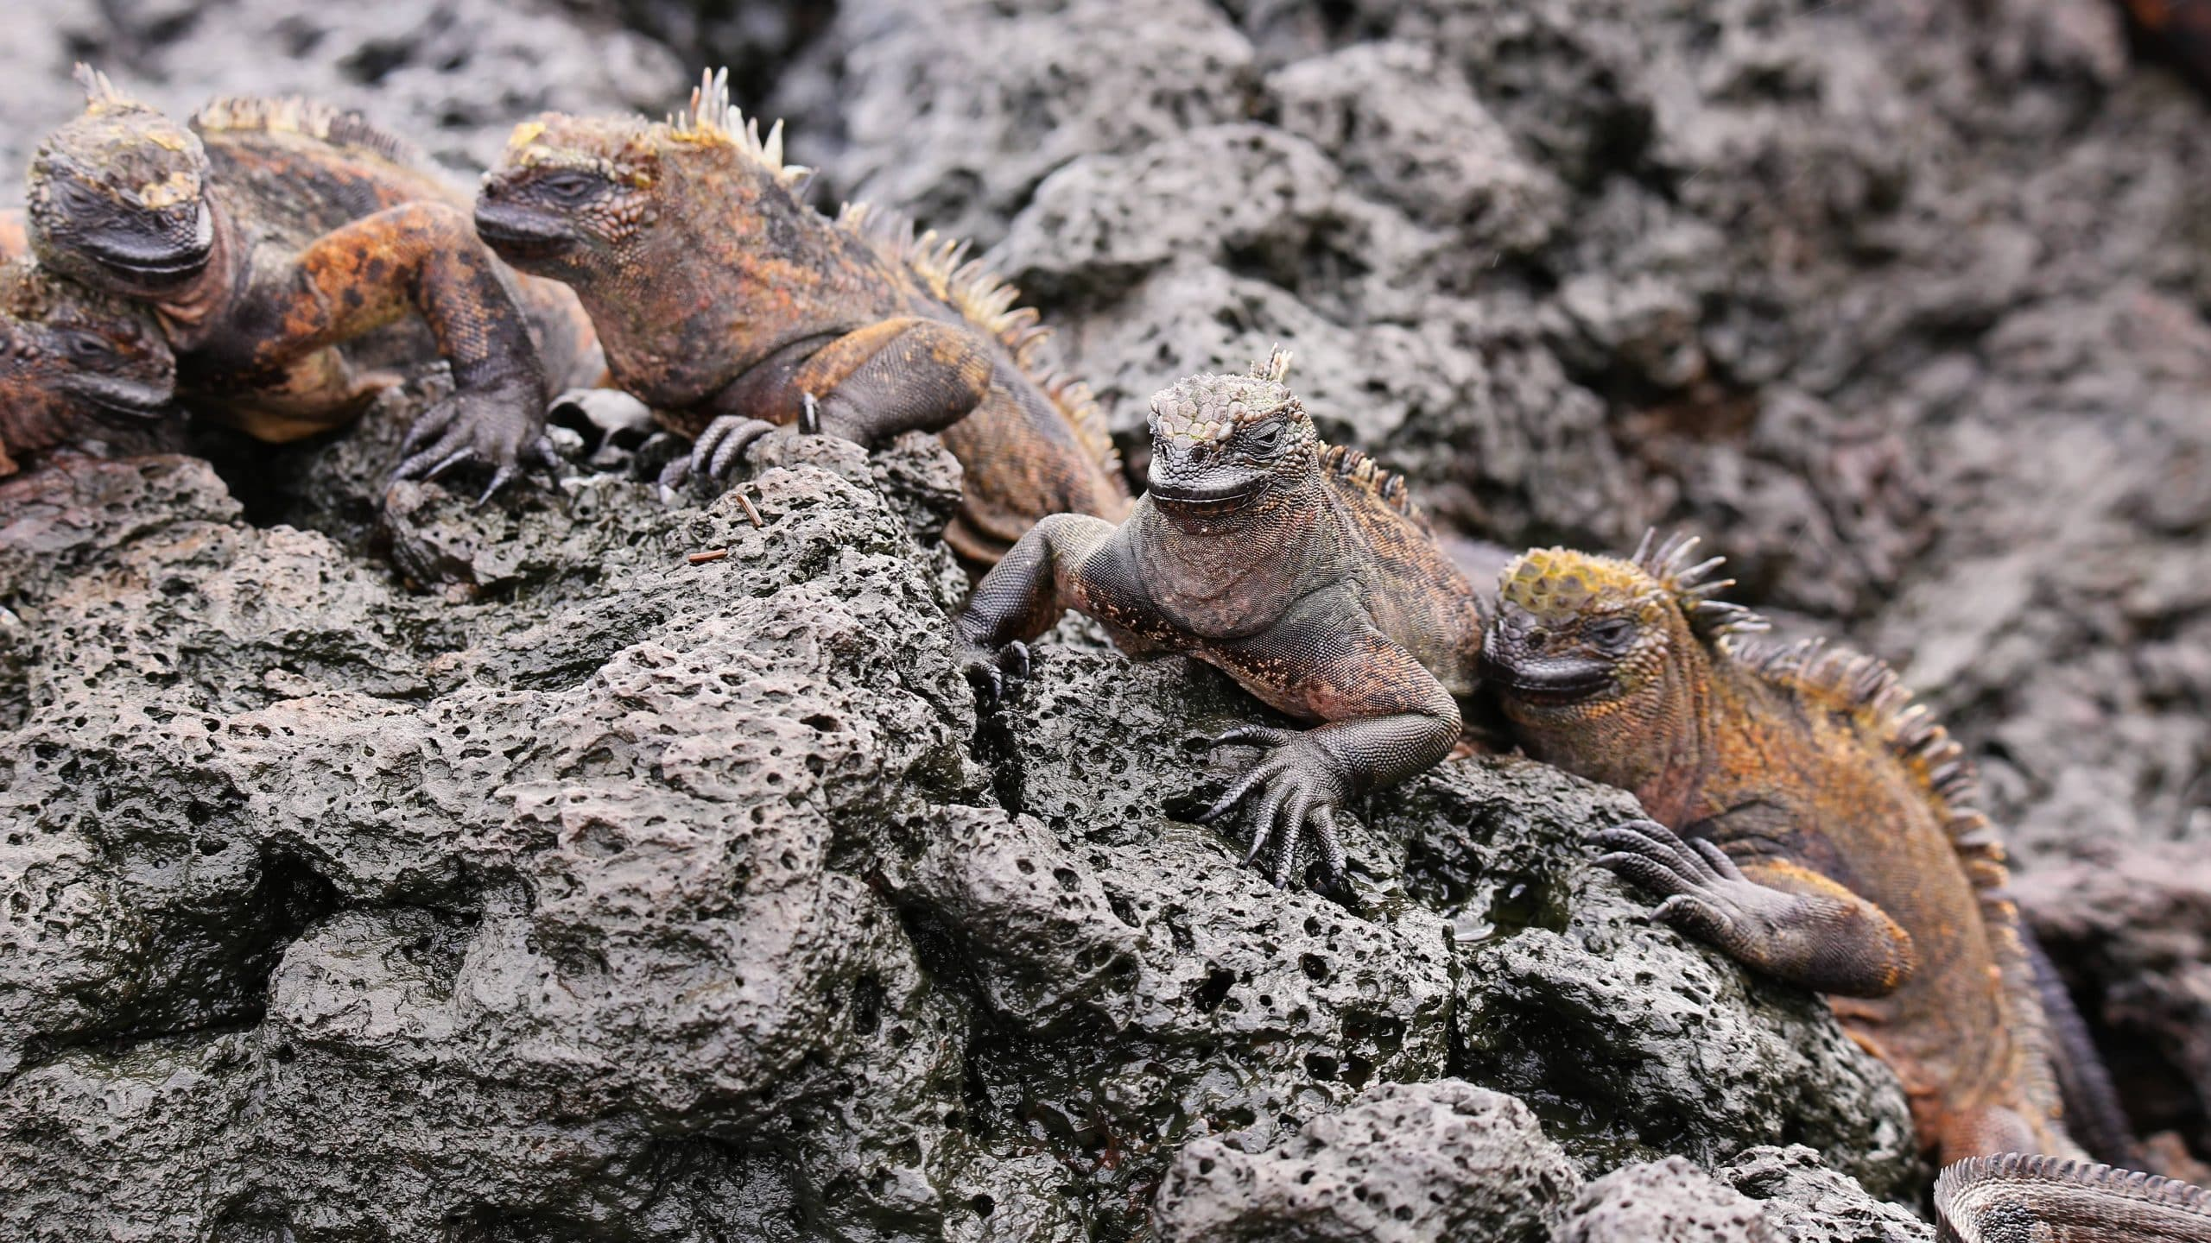
Economia e Temperatura
Ectotermia e excreção de ácido úrico maximizam a eficiência energética e retenção de água.
Termorregulação (Ectotermia)
Dependem do sol e rochas aquecidas para elevar a taxa metabólica, economizando grande parte da energia que usariam produzindo calor interno.
Excreção Uricotélica
O ácido úrico é pouco tóxico e insolúvel. Permite descartar resíduos nitrogenados gastando uma quantidade mínima de água (crucial para ambientes áridos).

Slide 7
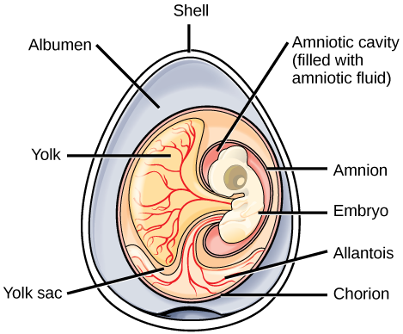
O Ovo Amniótico
O ovo amniótico eliminou a dependência da água para o desenvolvimento.
Âmnio:Bolsa cheia de líquido amniótico que hidrata e protege o embrião contra choques.
Saco Vitelínico:Rica despensa de nutrientes (vitelo).
Alantoide:Armazena excretas (ácido úrico) longe do embrião e atua nas trocas gasosas.
Cório:Membrana mais externa que realiza a troca de oxigênio.

Slide 8
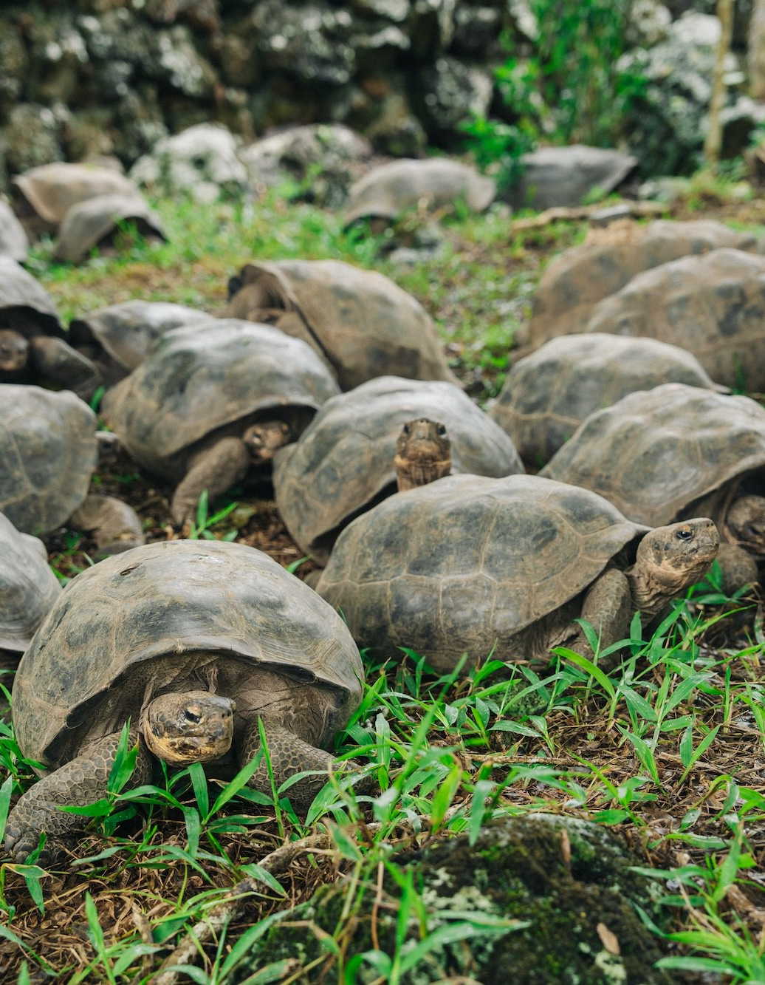
Ordem Testudines
Testudines possuem cinturas ósseas dentro da própria caixa torácica.
Tartarugas
Cágados
Jabutis
Predominantemente marinhas ou de águas abertas. Suas patas são adaptadas e modificadas em formato de nadadeiras.
Semiaquáticos de água doce. Possuem membrana interdigital nas patas e pescoço longo que se dobra lateralmente.
Estritamente terrestres. Apresentam cascos muito altos e patas colunares pesadas, similares às de elefantes.

Slide 9
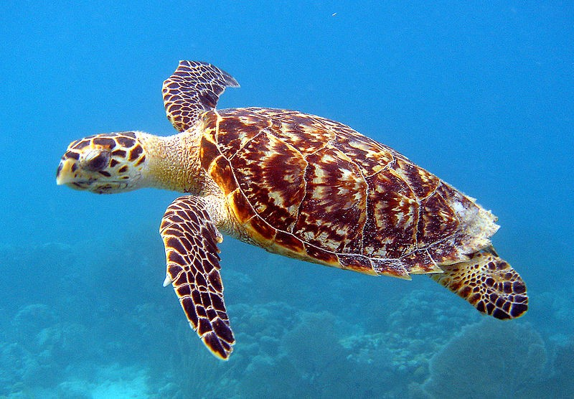
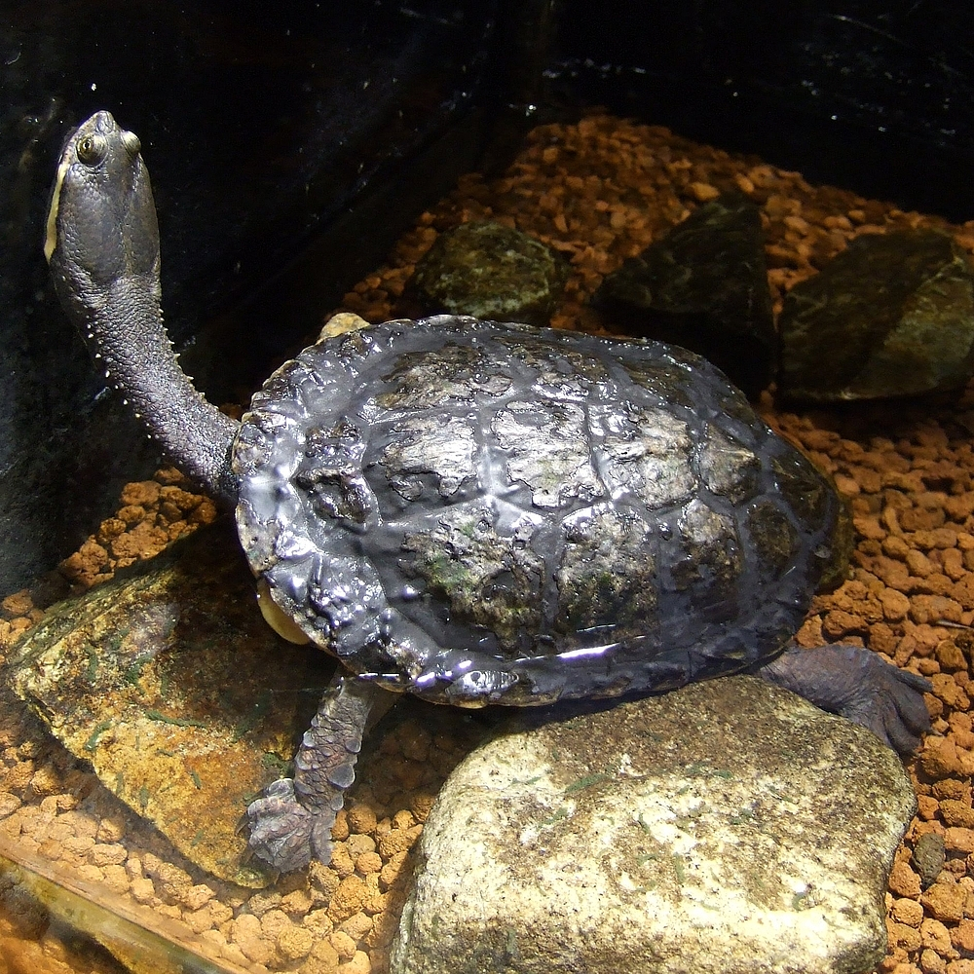
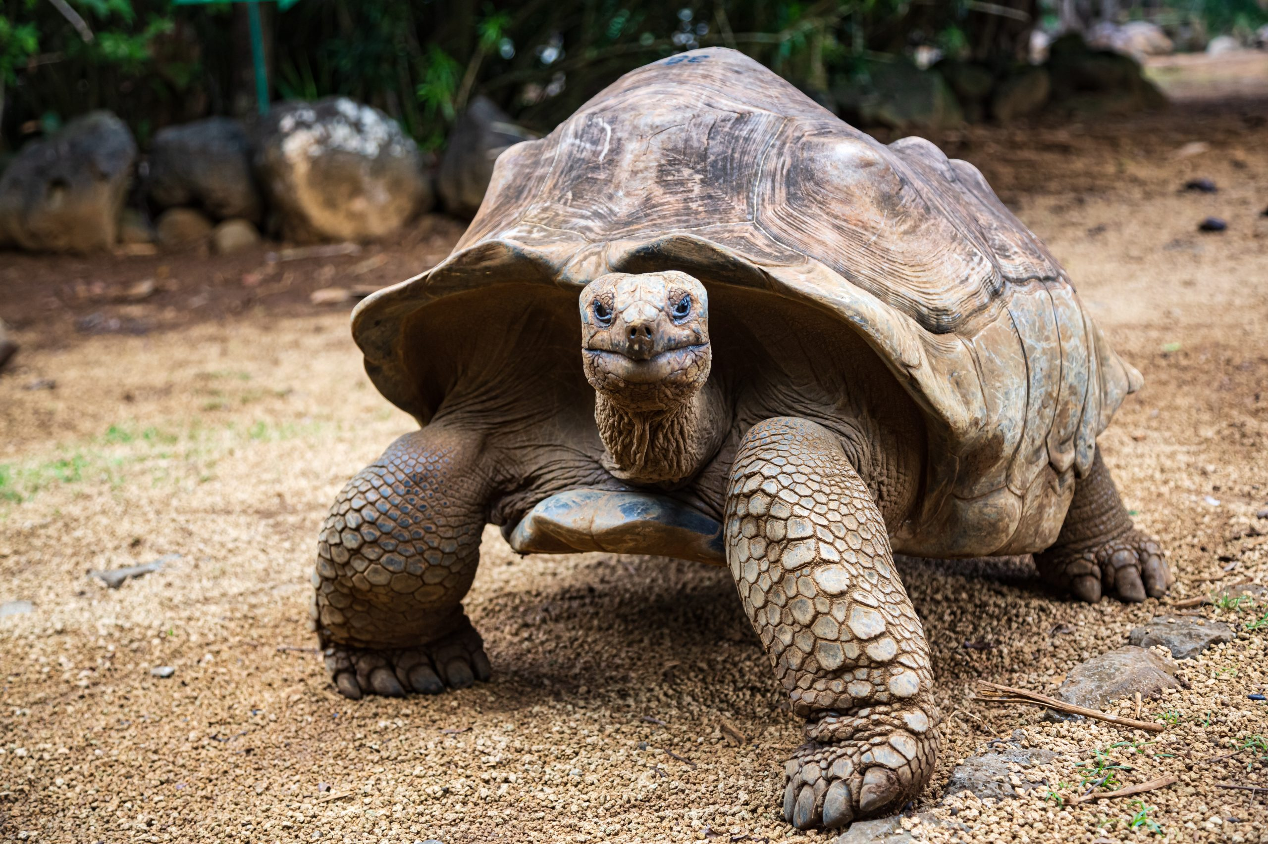

Slide 10
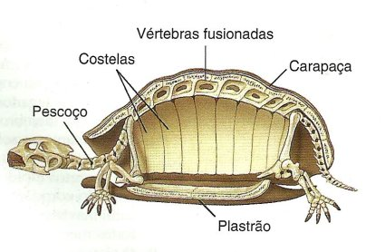

Slide 11
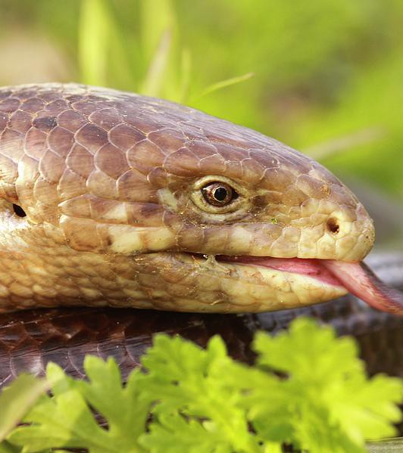
Ordem Squamata
Escamados são o grupo mais diverso e incluem lagartos sem pernas.
Serpentes e Lacertílios
Representam 95% dos répteis, com escamas queratinizadas e cinese craniana. Serpentes perderam pernas e pálpebras na evolução.
Curiosidade: Lagartos sem pernas
Espécies como a cobra-de-vidro (foto ao lado) perderam as patas mas são lacertílios (lagartos), pois mantêm pálpebras móveis e orifício auditivo.
Ophisaurus apodus(cobra-de-vidro) - um lagarto, não uma serpente.

Slide 12
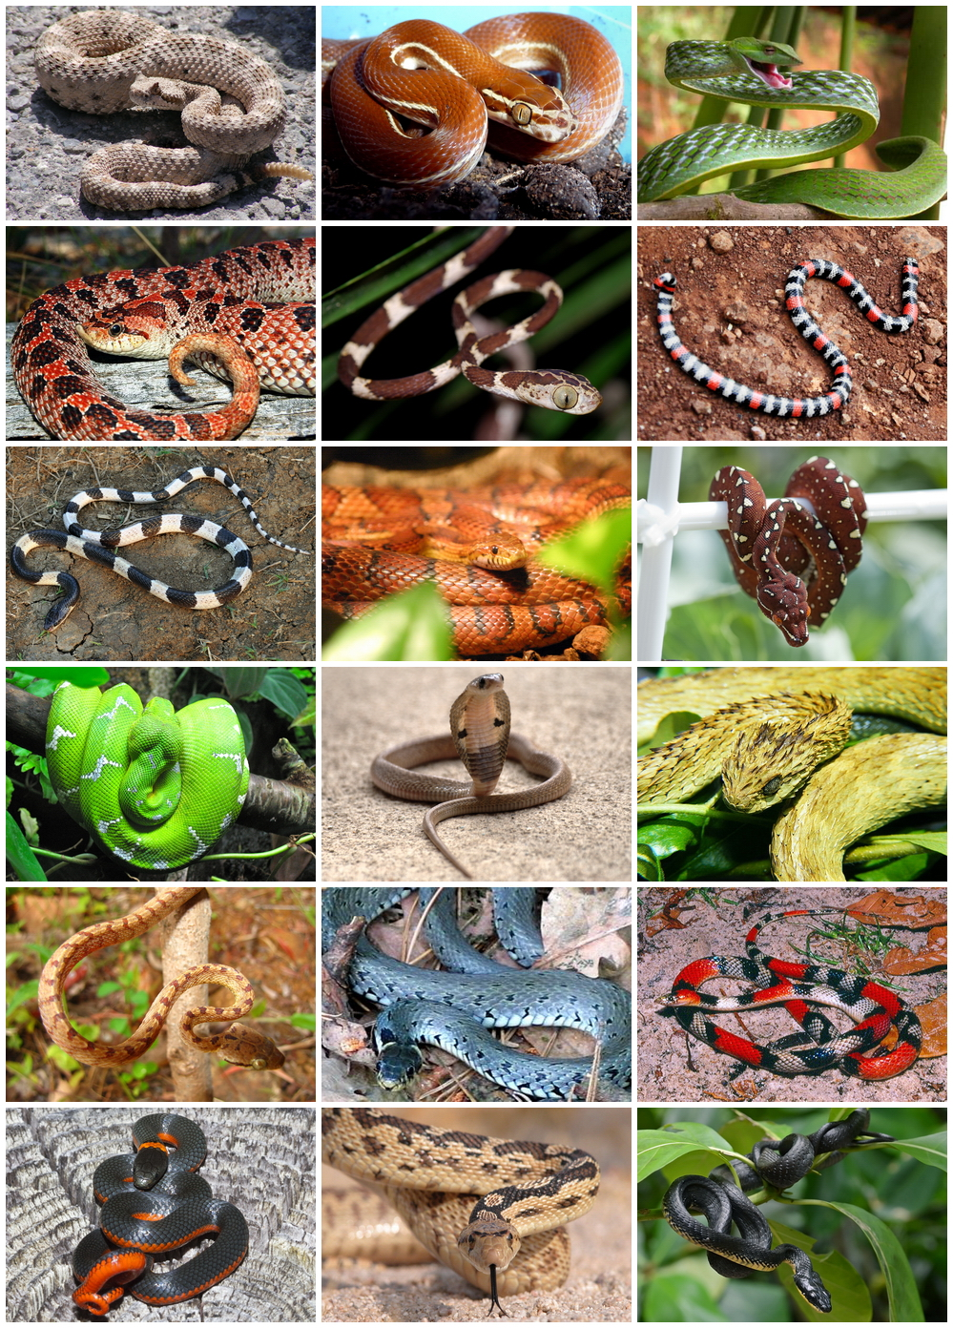
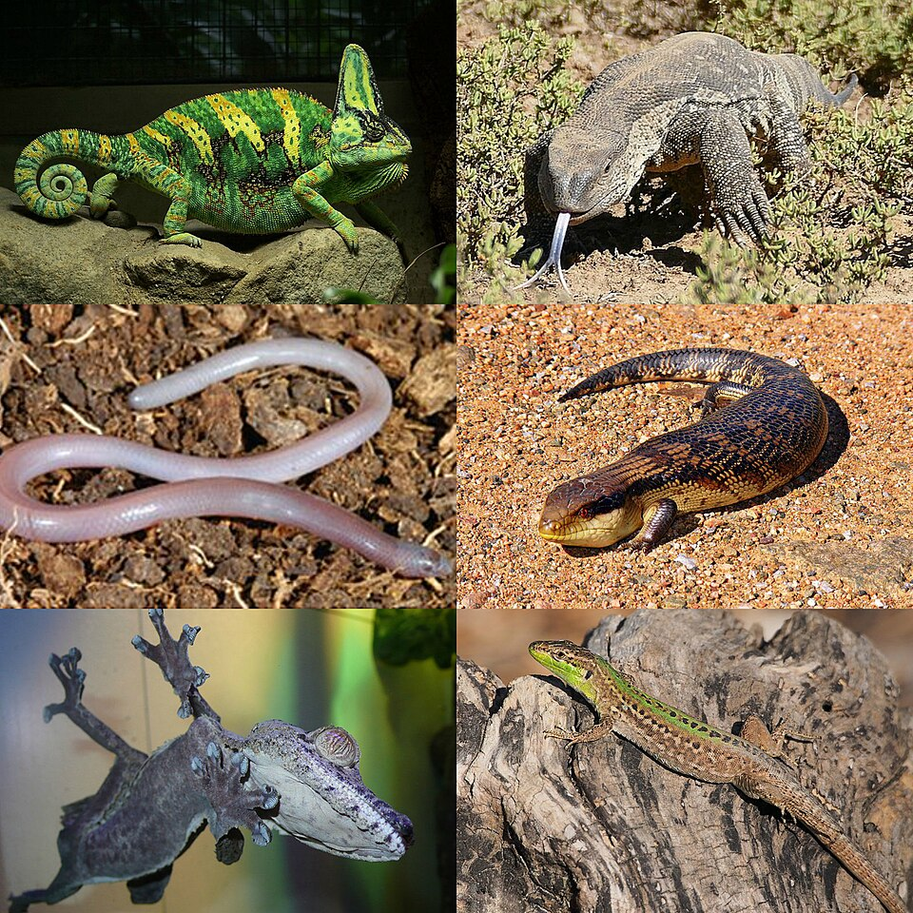

Slide 13
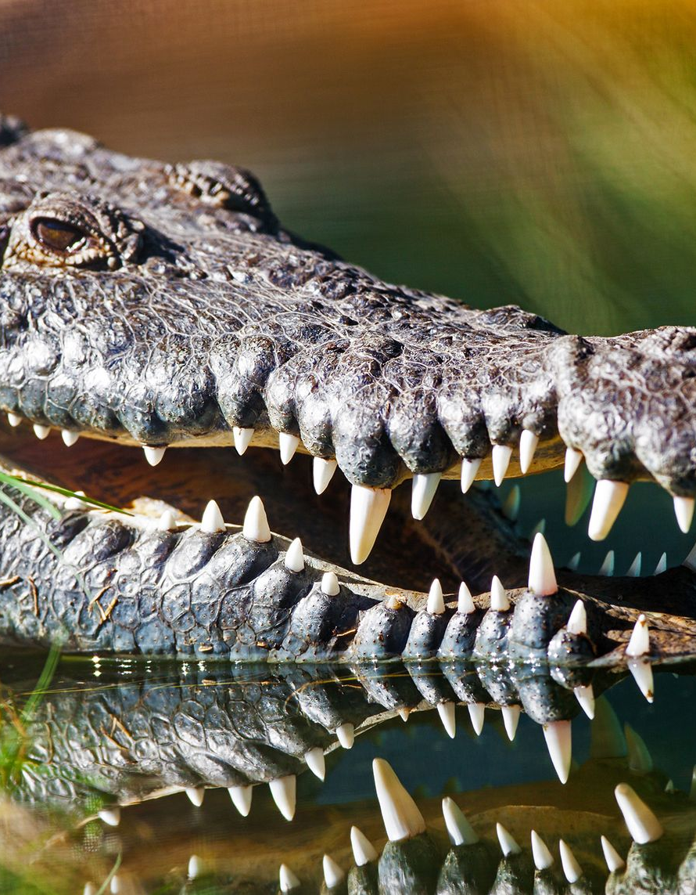
Ordem Crocodilia
O formato do focinho e exposição dentária diferenciam facilmente jacarés e crocodilos.
Jacarés
Crocodilos
Apresentam focinho mais largo e arredondado, em formato de"U".
Ao fechar a boca, os dentes inferiores ficam ocultos dentro de cavidades no maxilar superior.
Apresentam focinho mais estreito e afilado, em formato de"V".
Com a boca fechada, o quarto dente da mandíbula inferior fica visível do lado de fora.

Slide 14
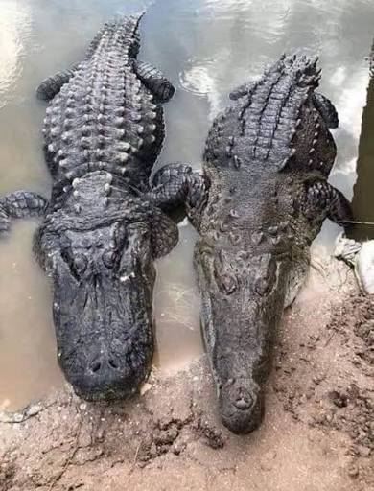
Os crocodilos são répteis de grande porte pertencentes à ordem Crocodilia e à família Crocodylidae. São encontrados principalmente em regiões tropicais da África, Ásia, Austrália e Américas.
Embora muitas vezes sejam confundidos com os jacarés, existem diferenças morfológicas e fisiológicas entre eles. Uma delas, se trata da tolerância ao sal: Os crocodilos possuem glândulas de sal funcionais bem desenvolvidas na língua, o que lhes permite tolerar e habitar ambientes de água salgada e estuários com muito mais facilidade do que a maioria dos jacarés.
Principais Espécies
Crocodilo-marinho (Crocodylus porosus): É a maior espécie viva de réptil do planeta, podendo atingir mais de 6 metros de comprimento. Habita manguezais e áreas costeiras desde o Sudeste Asiático até o norte da Austrália.
Crocodilo-do-nilo (Crocodylus niloticus): Conhecido pelo seu tamanho imponente e comportamento agressivo, é amplamente distribuído pela África subsahariana.
Crocodilo-americano (Crocodylus acutus): Encontrado em zonas costeiras e estuários desde a Flórida e o Caribe até o norte da América do Sul.
Os jacarés são répteis pertencentes à ordem Crocodilia e à família Alligatoridae. Eles vivem principalmente em habitats de água doce, como rios, lagos, pântanos e áreas alagadas das Américas.
Diferenciam-se dos crocodilos verdadeiros principalmente pela morfologia do focinho e pela disposição dos dentes.
Espécies e Distribuição
Existem várias espécies de jacarés, sendo que o os jacarés sul-americanos são muito comuns no Brasil. Algumas das principais espécies incluem:
Jacaré-açu (Melanosuchus niger): É a maior espécie, podendo ultrapassar os 4 metros de comprimento, encontrada na Bacia Amazônica.
Jacaré-do-papo-amarelo (Caiman latirostris): Encontrado principalmente nas regiões Sudeste e Sul do Brasil, além de países vizinhos.
Jacaré-de-papo-amarelo e Jacaré-pantaneiro (Caiman yacare): Muito comum no Pantanal e em áreas de savana e alagados.

Slide 15
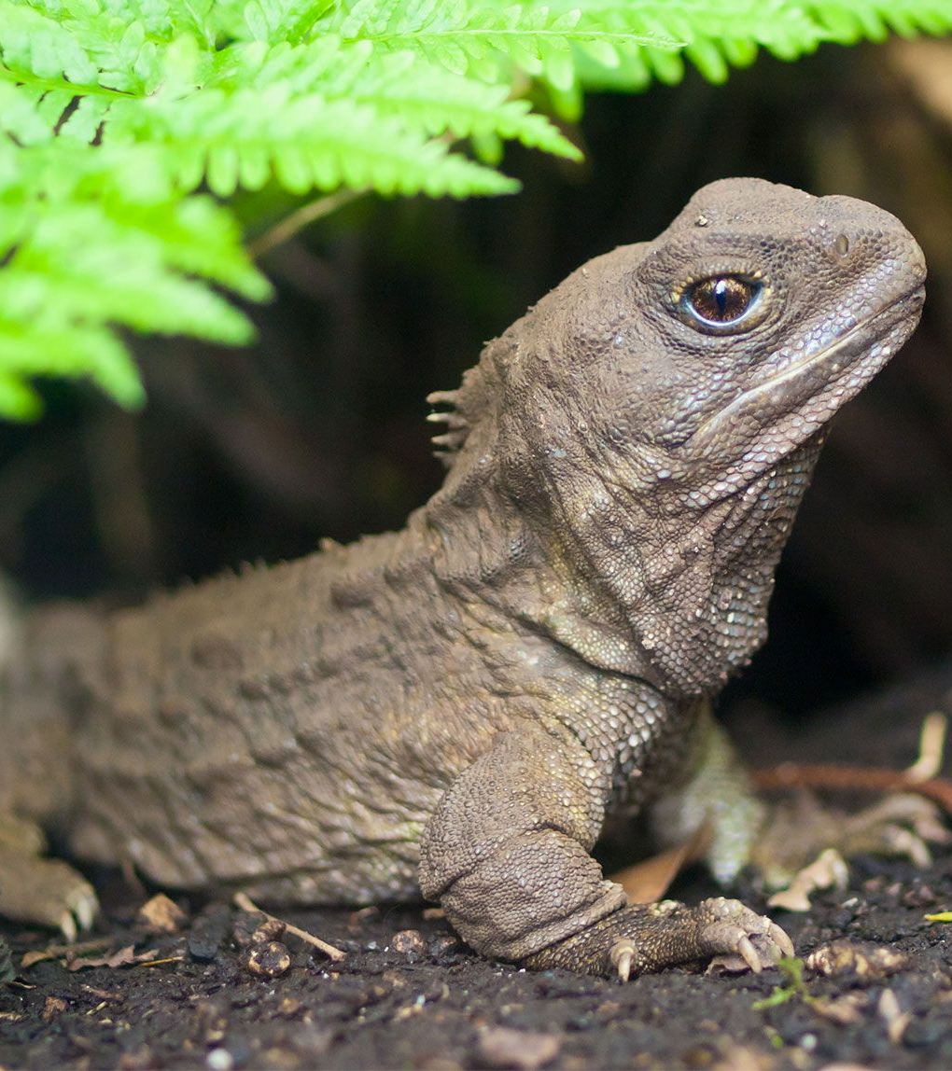
Ordem Sphenodonta
Tuataras são os últimos sobreviventes de uma linhagem do período Mesozoico.
O Fóssil Vivo
A ordem possui apenas duas espécies vivas no planeta, do gênero Sphenodon, restritas e endêmicas a ilhas da Nova Zelândia.
Apesar da semelhança externa com os lagartos, eles pertencem a uma linhagem totalmente separada que retém características basais de arcossauros desde a era dos dinossauros.

Slide 16
O Paradoxo Filogenético
Biologicamente, as aves modernas são a ramificação sobrevivente dos dinossauros terópodes.
O Problema (Grupo Parafilético)
A Solução da Cladística
Se agruparmos jacarés, cobras e lagartos como "répteis", e isolarmos os pássaros numa classe à parte, fechamos a árvore evolutiva de forma incompleta, cortando um descendente direto do ancestral comum.
As aves derivam diretamente dos dinossauros terópodes. Sendo assim, elas representam dinossauros aviários — répteis biologicamente modificados para o voo que sobreviveram à extinção no Mesozoico.

Slide 17
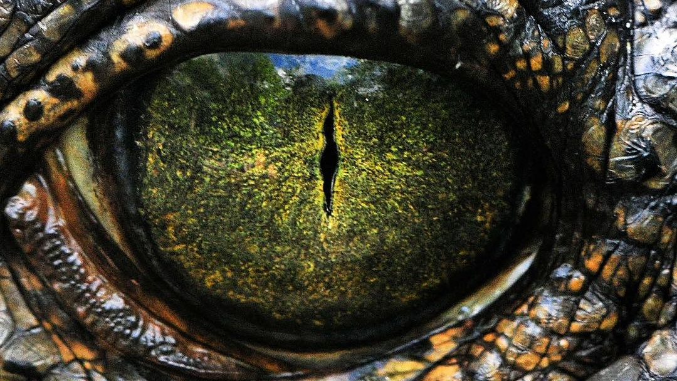
O Paradoxo Filogenético
Biologicamente, as aves modernas são a ramificação sobrevivente dos dinossauros terópodes.
O Problema (Grupo Parafilético)
A Solução da Cladística
Se agruparmos jacarés, cobras e lagartos como "répteis", e isolarmos os pássaros numa classe à parte, fechamos a árvore evolutiva de forma incompleta, cortando um descendente direto do ancestral comum.
As aves derivam diretamente dos dinossauros terópodes. Sendo assim, elas representam dinossauros aviários — répteis biologicamente modificados para o voo que sobreviveram à extinção no Mesozoico.

Slide 18

